Slide 1



Maestría
en Gestión Estratégica de la Información
Cohorte 1 – 2020-1
Módulo:
Librería de Ciencia de Datos Python
Phd. Carlos Betancourt Correa

Slide 2

Librerías
PANDAS
Librería de código abierto de Python que proporciona herramientas de análisis y manipulación de datos de alto rendimiento cumpliendo con las funciones de analítica:
Cargar
Preparar
Manipular
Modelar
Analizar

Slide 3
Librerías
FUNCIONES
Estadísticas
Selección
Manejo archivos
Limpieza
Pandas

Slide 4
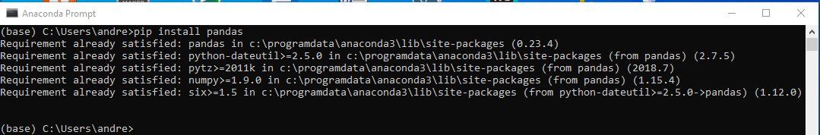
Librerías
Instalación
Inicio → anaconda Prompt
pip install pandas
Import pandas as pd

Slide 5
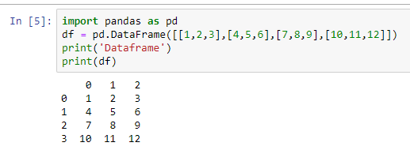
Librerías
Estadísticas
Dataframe
Estructuras bidimensionales con índices en las filas y columnas
Pandas.ipynb

Slide 6
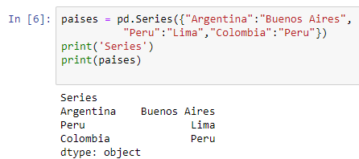
Librerías
Estadísticas
Series
Estructuras unidimensionales (vectores, arreglos)
Pandas.ipynb

Slide 7
Librerías
Estadísticas
Funcion | Descripcion | Ejemplo
Shape() | Muestra la dimensión de una estructura de datos | dataframe.shape()
Describe() | Resumen estadístico de los datos de una estructura de datos | dataframe.describe()
mean() | Media de los datos | dataframe.mean()
Corr() | Correlación entre las columnas | dataframe.corr()
Std() | Desviación estándar las columnas | dataframe.std()
Pandas.ipynb

Slide 8
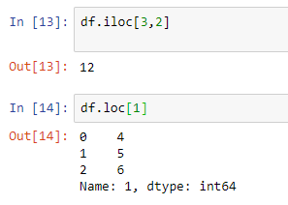
Librerías
Selección
Funcion | Descripcion | Ejemplo
Iloc[n,m] | Muestra el dato de las columnas y filas establecidas | dataframe.iloc[0,2]
Loc[n] | Muestra los valores de la fila asignada | dataframe.loc[1]
Pandas.ipynb

Slide 9
Librerías
Manejo de archivos
Excel
Funcion | Descripcion | Ejemplo
read_excel() | Lee un archivo excel | pd.read_excel('../../fuentes/escritura_lectura_XLS.xlsx', sheet_name='example')
columns.values | Muestra los nombres de las columnas del archivo | excel.columns.values
to_excel() | Crea un archivo Excel dada una estructura de datos | df.to_excel('dir/myDataFrame.xlsx', sheet_name='Sheet1')
[“nombre columna”] | Accede a los datos dado el nombre de la columna | anos =excel["age"]
Pandas.ipynb

Slide 10
Librerías
Manejo de archivos
CSV
Funcion | Descripcion | Ejemplo
read_csv() | Lee un archivo csv | pd.read_csv('../../fuentes/lecturaCSV.csv', header=0)
[“nombre columna”] | Accede a los datos dado el nombre de la columna | name_product = csv['Product']
sort_values(by=?) | Ordena los datos según el parámetro dado | csv.sort_values(by='Latitude')
Pandas.ipynb

Slide 11
Librerías
Limpieza datos
Funcion | Descripcion | Ejemplo
Isnull() | comprueba lo datos nulos en un conjunto de datos | excel.isnull()
dropna() | Elimina las filas con valores nulos | csv.dropna()
fillna(x) | Reemplaza los valores nulos con el parámetro dado | csv.fillna(df.mean())
Pandas.ipynb

Slide 12

Librerías
Numpy
Proporciona una estructura de datos de matriz que tiene algunos beneficios sobre las listas regulares de Python, Algunos de estos beneficios son:
Mas compacto
Escritura y lectura mas rapida
Conveniente
Eficiente

Slide 13
Librerías
FUNCIONES
Operaciones Matemáticas
Matriz
Numpy

Slide 14
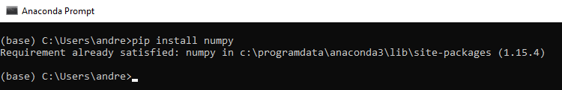
Librerías
Instalación
Inicio → anaconda Prompt
pip install numpy
Import numpy as np

Slide 15
Librerías
Matrices
Funcion | Descripcion | Ejemplo
ones(n,m) | Matriz de unos según las filas y columnas dadas | unos = np.ones((5,5))
zeros(n,m) | Matriz de ceros según las filas y columnas dadas | ceros = np.zeros((4,4))
random(n,m) | Escribe valores aleatorios en la filas y columnas | aleatorio = np.random.random((2,3))
empty(n,m) | Matriz vacia | vacia = np.empty((3,2))
full(n,m,x) | Mariz con un solo valor en las filas y columnas | full = np.full((2,2),4)
arange(a,b,c) – linspace(a,b,c) | Matriz con valores espaciados | espacio1 = np.arange(0,30,6) espacio2 = np.linspace(0,30,6)
Identity(x) | Matriz identidad | identidad = np.identity(5)
Numpy.ipynb

Slide 16
Librerías
Matrices
Funcion | Descripcion | Ejemplo
Ndim() | Dimension de la matriz | matriz.ndim
dtype | Tipo de datos de la matriz | matriz.dtype
Size() | Tamaño de la matriz | matriz.size
Reshape() | Cambiar de forma a la matriz (filas → columnas) | a = a.reshape(3,2)
[n,m] | Acceder a un dato de la matriz | a[0,1]
Numpy.ipynb

Slide 17
Librerías
Operaciones Matematicas
Funcion | Descripcion | Ejemplo
min() | Minimo valor de la matriz | a.min()
max() | Maximo valor de la matriz | a.max()
sum() | Suma de los valores de la matriz | a.sum()
sqrt() | Raiz cuadrada de los valores de la matriz | np.sqrt(a)
std() | Desviacion estándar de los valores de la matriz | np.std(a)
Numpy.ipynb

Slide 18
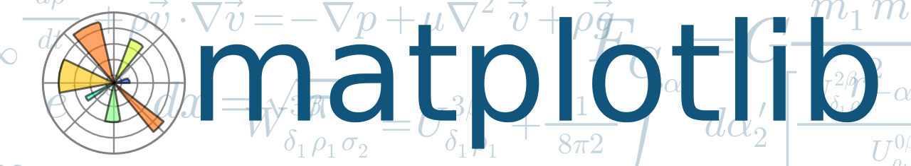
Librerías
Matplotlib
Matplotlib es una librería de trazado utilizada para gráficos 2D en lenguaje de programación Python
Flexible
Varios valores predeterminados

Slide 19
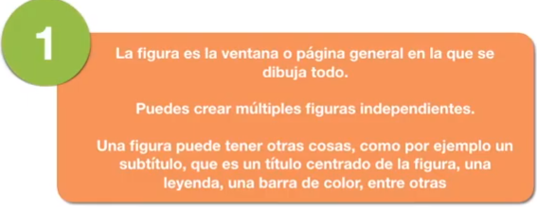
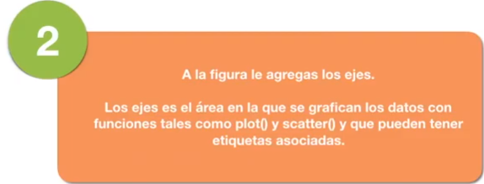
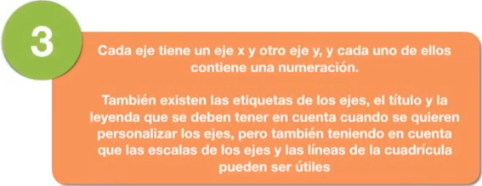
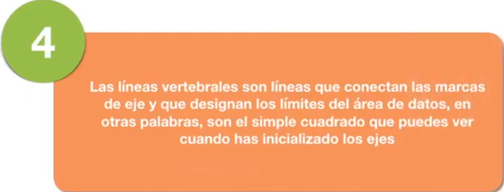
Librerías
Matplotlib

Slide 20
Librerías
FUNCIONES
Diagrama de línea
Grafico de barras
Histograma
Grafico circular
Grafico de dispersión
Matplotlib

Slide 21
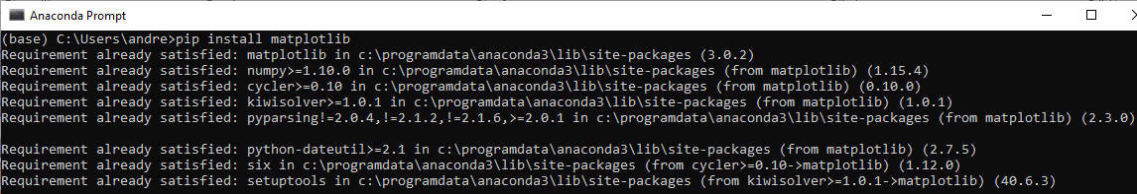
Librerías
Instalación
Inicio → anaconda Prompt
Import matplotlib as plt
pip install matplotlib

Slide 22
Librerias
Diagrama de línea
Funcion | Descripcion
plt.plot(x1,y1, label ='Linea 1', linewidth = 4, color = 'blue') | Grafica según los parámetros dados
plt.title('diagrama de Lineas') | Titulo de la grafica
plt.x/ylabel('Eje Y') | Nombre para los ejes Y y X
plt.legend() | Presenta los nombres de las líneas en la grafica
plt.grid() | Pinta una cuadricula en la grafica
plt.show() | Muestra la grafica
Matplotlib.ipynb

Slide 23
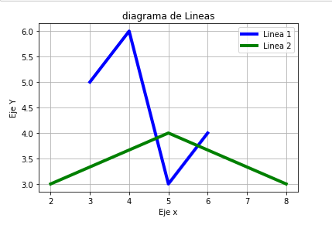
Librerias
Diagrama de línea
Matplotlib.ipynb

Slide 24
Librerias
Grafico de Barras
Funcion | Descripcion
plt.bar(x1,y1, label ='Datos 1', width = 0.5, color = 'lightblue') | Grafica según los parámetros dados
plt.title(‘Grafico de barras') | Titulo de la grafica
plt.x/ylabel('Eje Y') | Nombre para los ejes Y y X
plt.legend() | Presenta los nombres de las líneas en la grafica
plt.show() | Muestra la grafica
Matplotlib.ipynb

Slide 25
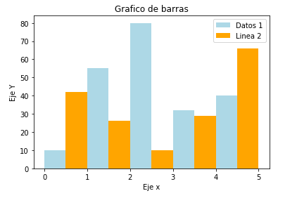
Librerias
Grafico de barras
Matplotlib.ipynb

Slide 26
Librerias
Histograma
Funcion | Descripción
bins = [0,10,20,30,40,50,60,70,80,90,100] | Compartimientos donde estarán ubicados los datos en la grafica
plt.hist(a,bins, histtype ='bar', rwidth = 0.8, color = 'lightgreen') | Grafica según los parámetros dados
plt.title('Histograma') | Titulo de la grafica
plt.x/ylabel('Eje Y') | Nombre para los ejes Y y X
plt.show() | Muestra la grafica
Matplotlib.ipynb

Slide 27
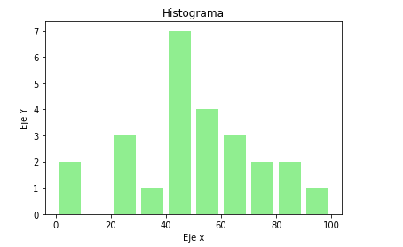
Librerias
Histograma
Matplotlib.ipynb

Slide 28
Librerias
Grafico de dispersión
Funcion | Descripcion
plt.scatter(x1,y1, label ='Datos 1', color = 'red') | Grafica según los parámetros dados
plt.title(‘Grafico de dispersion') | Titulo de la grafica
plt.x/ylabel('Eje Y') | Nombre para los ejes Y y X
plt.legend() | Presenta los nombres de las líneas en la grafica
plt.show() | Muestra la grafica
Matplotlib.ipynb

Slide 29
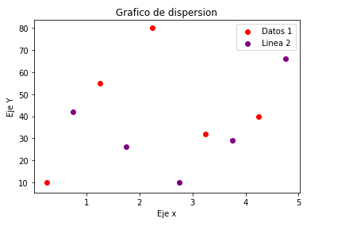
Librerias
Grafico de dispersión
Matplotlib.ipynb

Slide 30
Librerias
Grafico Circular
Funcion | Descripcion
plt.pie(divisiones, labels =actividades, colors =colores, startangle=90,shadow= True, explode=(0.1,0,0,0), autopct='%1.1f%%') | Grafica según los parámetros dados
plt.title('Grafico Circular') | Titulo de la grafica
plt.show() | Muestra la grafica
Matplotlib.ipynb

Slide 31
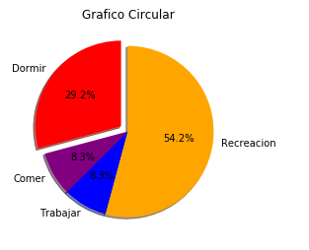
Librerias
Grafico Circular
Matplotlib.ipynb

Slide 32

Librerías
Scikit Learn
librería más útil para Machine Learning en Python, es de código abierto y es reutilizable en varios contextos, fomentando el uso académico y comercial. Proporciona una gama de algoritmos de aprendizaje supervisados y no supervisados en Python.

Slide 33
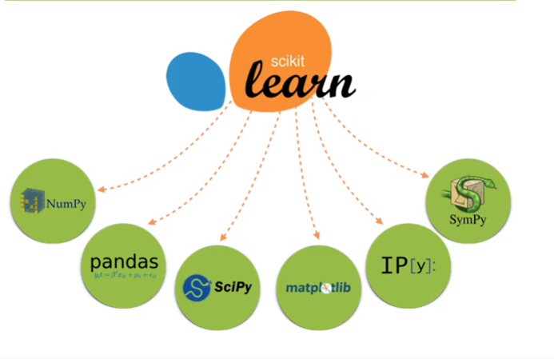
Librerías
SCIKIT LEARN

Slide 34
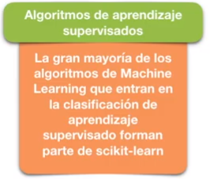
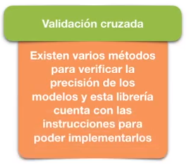
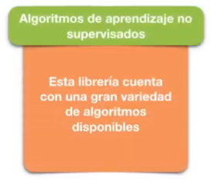
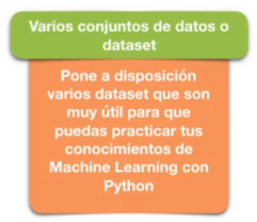
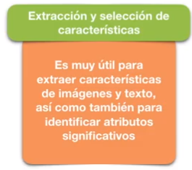
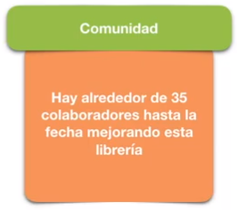
Librerías
SCIKIT LEARN

Slide 35
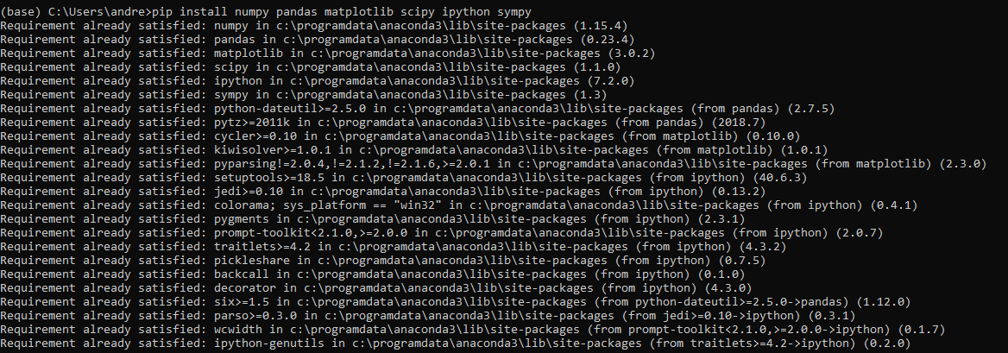
Librerías
Instalación
Inicio → anaconda Prompt
pip install matplotlib
pip install pandas
pip install scipy
pip install simpy
pip install numpy
pip install matplotlib

Slide 36
Librerias
SCIKIT LEARN
Funcion | Descripcion
import numpy as np import scipy.stats as st import sklearn.linear_model as lm import matplotlib.pyplot as plt | Importación de librerías necesarias
def f(x): return np.exp(3 * x) | función determinista no lineal subyacente a un modelo generativo
x_tr = np.linspace(0., 2, 200) y_tr = f(x_tr) | Generación de valores a lo largo de la curva en [0,2].
x = np.array([0, .1, .2, .5, .8, .9, 1]) y = f(x) + 2 * np.random.randn(len(x)) | Generación de puntos de datos dentro de [0,1]. Usamos la función f y agregamos algo de ruido gaussiano
fig, ax = plt.subplots(1, 1, figsize=(6, 3)) ax.plot(x_tr, y_tr, '--k') ax.plot(x, y, 'ok', ms=10) ax.set_xlim(0, 1.5) ax.set_ylim(-10, 80) ax.set_title(‘Modelo Generativo') | Grafica de datos en [0,1]
Scikitlearn.ipynb

Slide 37
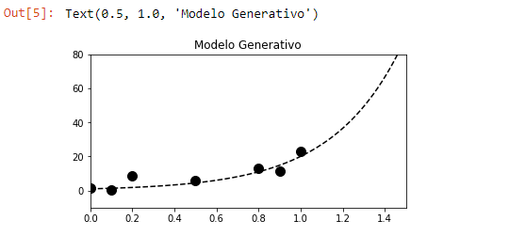
Librerías
SCIKIT LEARN
Scikitlearn.ipynb

Slide 38
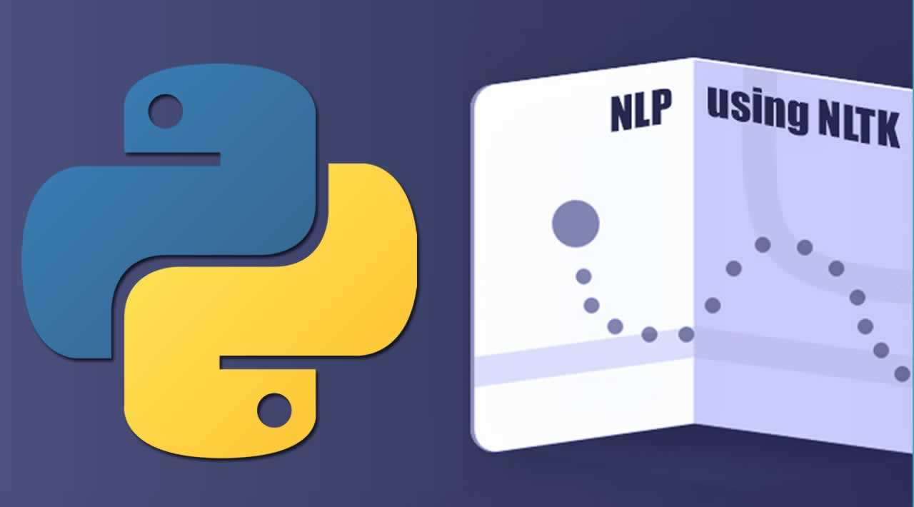
Librerías
NLTK
NLTK es una plataforma líder para crear programas de Python para trabajar con datos de lenguaje humano
Proporciona interfaces fáciles de usar a más de 50 recursos corporales y léxicos como WordNet, junto con un conjunto de bibliotecas de procesamiento de texto para clasificación, tokenización, derivación, etiquetado, análisis y razonamiento semántico, envoltorios para bibliotecas NLP de potencia industrial, y un foro de discusión activo.

Slide 39
Librerías
FUNCIONES
derivación
Etiquetado
Análisis
clasificación
tokenización
Razonamiento semántico
NLTK

Slide 40
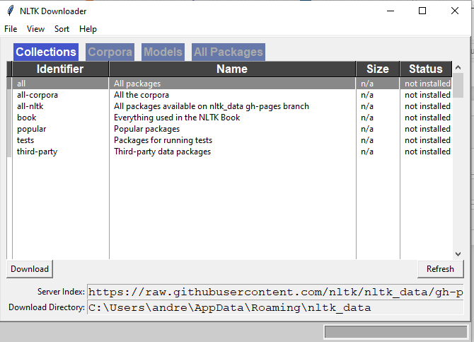
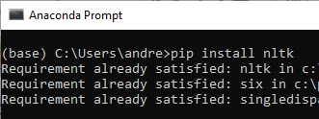
Librerías
Instalación
Import nltk as plt
Inicio → anaconda Prompt
nltk.download()
pip install nltk

Slide 41
Librerias
Tokenizacion
Funcion | Descripción
from nltk.tokenize import sent_tokenize | Importar el método sent_tokenize de la librería nlkt y modulo tokenize
mytext = "Hello Adam, how are you? I hope everything is going well. Today is a good day, see you dude." | Asignación de variable a una cadena de texto
print(sent_tokenize(mytext)) | Separar el texto en frases
print(word_tokenize(mytext)) | Separar el texto en palabras
print(sent_tokenize(mytext,"spanish")) | Separar el texto en frases definiendo el lenguaje
NLTK.ipynb

Slide 42
Librerias
Tokenizacion
NLTK.ipynb

Slide 43
Librerias
Etiquetado y Clasificación
Funcion | Descripción
from nltk.corpus import wordnet | Importar el método wordnet de la librería nlkt y el modulo corpus
syn = wordnet.synsets("pain") | Asignación a una variable de la descripción de la palabra pain
print(syn[0].definition()) | Obtiene la definición de la palabra
print(syn[0].examples()) | Obtiene un ejemplo de la plabra
print(sent_tokenize(mytext,"spanish")) | Separar el texto en frases definiendo el lenguaje
NLTK.ipynb

Slide 44
Librerias
Razonamiento y análisis
Funcion | Descripción
from nltk.stem import WordNetLemmatizer from nltk.stem import PorterStemmer | Importar los métodos WordNetLemmatize y PorterStemmer de la librería nlkt y el modulo stem
stemmer = PorterStemmer() lemmatizer = WordNetLemmatizer() | Instancia de los metodos importados ( para regresión y lematizacion)
print(stemmer.stem('stones')) | Regresión de la palabra stones
print(lemmatizer.lemmatize('stones')) | Lematizacion de la palabra stones
NLTK.ipynb

Slide 45
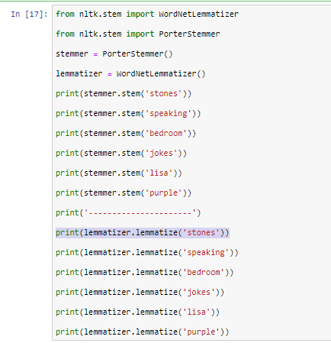
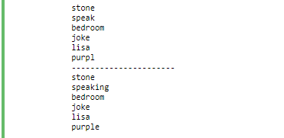
Librerias
Razonamiento y análisis
NLTK.ipynb

